Slide 1

Ceiba Devfest 2013

Slide 2
Software como servicio
Distribución de una aplicación sobre la plataforma Heroku.
Hernán Metaute
Gerencia técnica Ceiba Software.
Notes:
Presenrtación, presentación del contenido. Introducción a agenda.

Slide 3
Motivación
Desde hace mucho tiempo se viene hablando de la nube y sus beneficios. Algunas personas creen que es el futuro.
¿Exactamente de qué hablamos cuando decimos “La nube”
¿Cómo puedo sacar provecho de esta tecnología?
Los desarrolladores tienen una oportunidad única para llegar a todo el mundo.
Notes:
Motivación: Estamos produciendo más datos que nunca.
Los costos de computadores baratos ha bajado y se han encontrado maneras de trabajar con comodidad grandes volúmenes de datos.
El avance en las redes permite ensamblar granjas de servidores a precios cada vez más atractivos.

Slide 4
¿Cómo llega a nosotros la nube?
La popularización de los computadores personales hace que su precio baje.
Los avances en tecnologías de virtualización permiten tener un ambiente virtual que está separado de la máquina que lo corre.

Slide 5

¿Cómo podemos entender lo que es la nube?

Slide 6

El primer modelo: SPI
Notes:
Introduciendo: La nube
¿Cómo podemos clasificar las tipologías de nube?
El sistema SPI:
Software as a Service, Platform as a Service y Infrastructure as a service.

Slide 7

El modelo de tres niveles
Software como servicio
Plataforma como servicio.
Llego a desarrolladores de aplicaciones
El desarrollador paga por los recursos
Infraestructura como servicio
Llego a implementadores de plataformas
Trabajo con base en máquinas y sus capacidades
Mi usuario usa mis servicios a una tasa relacionada con el consumo
Llego a usuarios finales de la Internet.
Notes:
El primer modelo sti

Slide 8
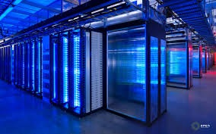
Infraestructura como servicio Hardware

Slide 9

Platform as a service
Notes:
Aplicaciones creadas para correr sobre infraestructura en la nube. Tienen caracteristicas especiales como ser stateless.
Calidad de las nuevas granjas:
Elasticidad. Se crearon sistemas para manejar dinámicamente el tamaño de memoria y procesamiento
Muchas industrias que tenían la necesidad de procesar de forma intensiva y en paralelo grandes cantidades de datos

Slide 10

Software como servicio
Notes:
La introducción de plataformas de servicios en la nube para el público general le ha permitido al ciudadano común tener acceso a un clusters de equipos por un tiempo determinado mientras se tenga la necesidad.
(Colas de peticiones)
El aprovisionamiento de recursos sucede en segundos en oposición a las horas a las que se enfrentaba con normalidad un desarrollador cuando quería escalar en recursos.
La virtualización de sus recursos le permite al usuario personalizar la configuración de las máquinas virtuales.

Slide 11

¿Qué otra forma hay de verlo?
Notes:
Se agrega resistencia a fallos
¿Cómo?
En la computación en la nube no se confía en un solo recurso que ejecuta.
La aplicación se ejecuta en el nodo que esté disponible.
Es posible utilizar este principio de procesamiento en granjas dentro de una organización para crear una nube privada que contribuye a optimizar el uso de los recursos de servidor que usan las apps

Slide 12
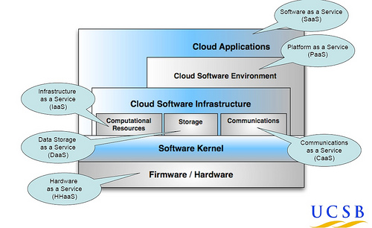
La descomposición de IBM
Notes:
No todo es felicidad:
Los retos de los proveedores de software como servicio
Before they can persuade users to migrate from desktop applica- tions to cloud applications, cloud applications’ providers need to address end-users’ concerns about security and safety of storing confidential data on the cloud, users’ authentication and authorization, uptime and performance, as well as data backup and disaster recovery.

Slide 13
El esquema general
Control de versiones GIT
Plataforma de despliegue Heroku
Plataforma de aplicación web que soporte Heroku
Base de datos que soporte la plataforma
Aplicación creada para funcionar como servicio.

Slide 14

Trabajemos con una plataforma

Slide 15

Nuestro control de versiones

Slide 16

¿Distribuido?

Slide 17

La base de datos que mejor soporta la plataforma

Slide 18

Nuestro framework web

Slide 19
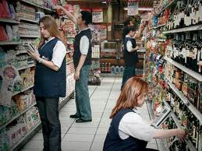
¡Estamos listos! Ejercicio: El inventario
Se tiene la necesidad de tener un sistema de manejo de inventario en varios locales dispersos que posee la misma persona. No es posible hacer una LAN entre ellos y el cliente espera bajos costos mientras adopta el sitema.

Slide 20
¿Instrucciones detalladas? Te hago publicidad de mi perfil de github
https://github.com/hmetaute/devfest
Leé los pasos detallados de este ejercicio.
La aplicación pública está en http://blooming-escarpment-9712.herokuapp.com

Slide 21
Fuentes
Crc Press-2011. Cloud Computing and Software Services: Theory and Technique.
Despliegue de aplicaciones a Heroku: https://devcenter.heroku.com/articles/rails3
La arquitectura de la plataforma Heroku: https://devcenter.heroku.com/categories/platform-architecture
Github https://help.github.com/
Postgres http://www.postgresql.org/
Rails getting started http://guides.rubyonrails.org/getting_started.html
Bootstrap twitter http://twitter.github.com/bootstrap/

